Slide 1



Slide 2
3.3. Заболевания органов мочевыделительной системы. Исследование мочи часть 1, лекция 2 часа
Физические свойства
Химическое исследование
Доцент кафедры КЛД и ПА И.А.Волкова,
Москва, 2018

Slide 3
Общий анализ мочи (ОАМ)
Сбор биоматериала Маркировка Хранение Транспортировка Подготовка пробы | Средняя порция, специальные контейнеры Желательно штрих-кодированием 2 ч, по стандарту РФ до 4 ч Вакуумные пробирки со стабилизатором при отдаленной доставке Перемешивание 4-5 раз
Физические свойства Химические свойства Форменные элементы | Визуально, мочевая станция – полоски Диагностические тест-полоски Микроскопия осадка и/или оценка элементов анализаторами мочи
Химическое исследование проводится
С помощью диагностических тест-полосок в нативной моче после тщательного перемешивания (3-4 раза)
Анализаторами форменных элементов

Slide 4
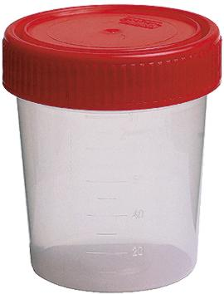
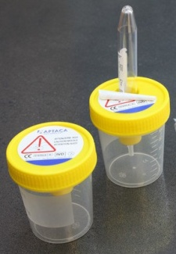

Сбор мочи для общего анализа
Для общего анализа используется средняя порция мочи
ОАМ без отдаленной доставки (2-4 ч)
Контейнер для мочи с завинчивающейся крышкой (держать закрытым для снижения контакта с воздухом и контаминации образца)
ОАМ при отдаленной доставке
Контейнеры с клапанной крышкой и переходником или иглой для вакуумного заполнения пробирки мочой
Пробирка с консервантом для транспортировки мочи (перед заполнением пробирки мочу в контейнере плавно перемешать 3-4 раза)
При более длительном хранении мочу охладить (перед анализом поставить в термостат для растворения солей)
Пациентам полезно раздавать «памятки»
по правилам сбора мочи

Slide 5

Консерванты для хранения образцов мочи
Тип пробирки | Состав и действие консерванта
VACUETTE® Stabilur (до 72ч) | Stabilur cохраняет морфологию форменных элементов осадка, содержит ртуть (другие компоненты неизвестны)
BD Vacutainer® с консервантом до 72 ч | Хлоргексидин (0,4%) предотвращает размножение бактерий, вирусов, грибов Этилпарабен (5,6%, Е214), снижение роста бактерий и грибов, стабилизация мембраны Пропионат натрия (94%, Е281), снижение роста плесневых грибов

Slide 6
Автоматизация анализа
физических/химических свойств мочи
Тест-полоски + отражательный фотометр
плотность
рН
белок
лейкоциты
нитриты
кровь/гемоглобин
глюкоза
кетоновые тела
билирубин
уробилиноген
В некоторых тест-полосках есть
дополнительные тестовые зоны
(например, креатинин, аскорбиновая кислота и др.)
В инструкции к тест-полоскам указаны причины ложноположительных и ложноотрицательных результатов
Перед работой с полосками мочу тщательно перемешать!

Slide 7
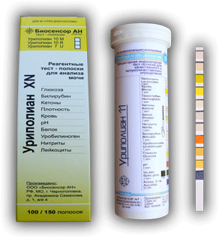
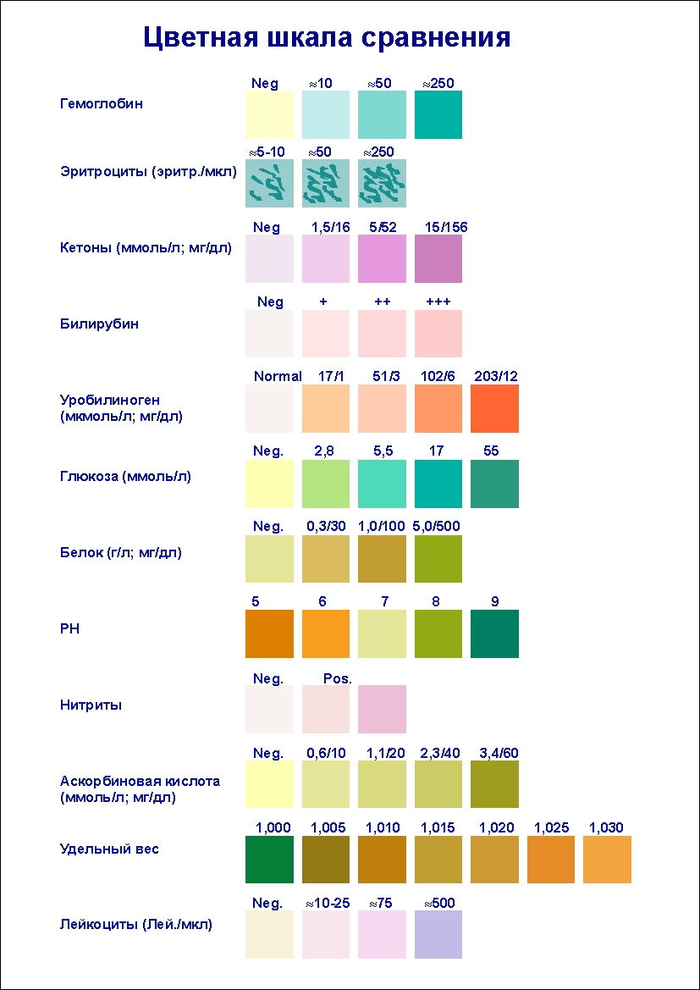
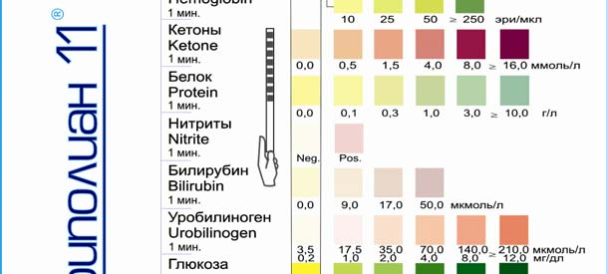

Slide 8
Аналитическая чувствительность тест-полосок
Полоски оценивают показатели полуколичественно, что допускает существенный разброс результатов
в пределах каждой тестовой зоны полоски
Аналитическая чувствительность, т.е. минимальный уровень определяемого аналита, каждой тестовой зоны полоски соответствует первому положительному (позитивному) результату и отличается у полосок разных производителей
Если показатель определяется, но его уровень ниже установленного нижнего предела, то результат выдается в виде «следов» (trace)
Аналитическая чувствительность полосок выше физиологической концентрации определяемого вещества, поэтому белок, глюкоза, кетоны и др., которые присутствуют в моче здорового человека в низкой концентрации,
полосками не определяются

Slide 9
При оценке полоски прибор (или оператор) сравнивает цвет полоски с цветовой шкалой
При наличии промежуточного цвета результат выдается в виде того значения, к которому цвет более близок (округленный результат)
Например, если цвет полоски на белок изменился, но ближе к отрицательному результату, анализ будет отрицательным (негативным), несмотря на наличие небольшого количества белка в моче
Степень ошибки зависит от чувствительности полоски: при высокой чувствительности ошибка меньше

Slide 10
Физические свойства
(визуальная оценка, мочевая станция)
Цвет: у здорового - все оттенки желтого
красная, мутная - макрогематурия
красный цвет прозрачной мочи
    гемоглобин
    миоглобин
    порфирины
    лекарства
    красители
цвет «пива» - прямой билирубин
Прозрачность: у здорового прозрачна
мутноватая, мутная (клетки, слизь, бактерии, соли)

Slide 11
Реакция (рН) мочи
Референтные пределы – слабокислая (рН 5,5 – 7,0)
Анализ по индикаторным полоскам
Кислая | Щелочная
Белковая пища, сахарный диабет, лихорадка, голодание, заболевания почек, включая туберкулез, гипокалиемия, лейкозы, избыток мочевой кислоты | Овощная и углеводистая пища, инфекции мочевыводящих путей, рассасывание отеков, прием соды и минеральных вод, после рвоты
В щелочной моче разрушаются
эритроциты, лейкоциты и цилиндры

Slide 12
Реабсорбция и секреция белка в канальцах почек
Ограничение фильтрации белков:
По ОММ (относительной молекулярной массе) до 70 кД
По заряду молекулы
Альбумин, 65кД, отр. заряд, фильтрация < 1%
Раньше нарушается барьер по заряду
Реабсорбция белка
Эндоцитоз в проксимальных канальцах (до 98%)
Секреция белков в мочу
Белок Тамма-Хорсвалля – уромодулин
Гликопротеин, ОММ 85 кД, продукция п. Генле, дистальные канальцы
Снижает преципитацию оксалата Са, подавляя рост Са камней
Участвует в местном системном иммунитете, развитии нефропатии при миеломной болезни
Имеет полиморфизмы, связанные с нефропатиями

Slide 13
Белки мочи здорового человека
В моче каждого человека присутствует белок
Физиологический уровень белка в моче: 50 - 150 мг/сутки (24ч)
Обычными лабораторными тестами не выявляется (отр.)
Основные белки мочи здорового человека
Название | % | Комментарии
Альбумин | ≈40% | Рост: ↑ фильтрации, ↓ реабсорбции
Уромодулин (мало изучен) | ≈40% 20-100мг/24ч | Снижение: канальцевые нефропатии, камни, инфекции почек Рост: высокосолевая диета, петлевые диуретики, риск гипертензии
IgG | ≈ 5% | Рост: ↑ фильтрации, ↓ реабсорбции
Легкие цепи Ig | ≈ 5% | Рост: повышение уровня в крови
Другие (20 и > фракций) | Остальное | Уровень зависит от вида патологии

Slide 14
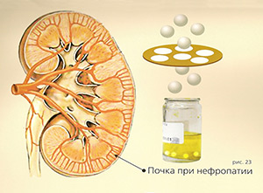
Нефропатия с минимальными нарушениями
(снижение отрицательности заряда почечного фильтра)
Повышение фильтрации отрицательно заряженных низкомолекулярных белков (альбумина и др.)
Характеризуется альбуминурией
(термин «микроальбуминурия» устаревший)
Стадии альбуминурии (KDIGO*, 2013)
Стадия по значениям показателя | Альбумин (количественно)
 | мг/сутки | мг/ммоль креатинина | мг/г креатинина
Допустимые значения | < 30 | < 3 | < 30
Повышенные (альбуминурия) | 30-300 | 3-30 | 30-300
Высокие (протеинурия) | > 300 | > 30 | > 300
Уровень альбумина выше 300 мг/сутки оценивается как протеинурия
Национальные рекомендации НОНР, 2012: оптимальная < 10 мг/г креатинина
Из-за значительной вариабельности экскреции альбумина
диагностически значима лишь персистирующая альбуминурия
(избыток альбумина в 2-х из 3-х анализов мочи, выполненных за 3-6 мес.)
*KDIGO - Группа по Улучшению Глобальных Исходов Заболеваний Почек [Kidney Disease: Improving Global Outcomes]

Slide 15
Протеинурия
Белок разовой порции мочи
Референты не установлены
По умолчанию до 0,1 г/л, < следы
Белок суточной (24ч) мочи
Референтные значения
50-150 мг/сутки
По количеству выделяемого за сутки белка различают
умеренную протеинурию 0,3 - 1 г/сутки,
среднюю протеинурию 1,0 - 3 г/сутки,
выраженную протеинурию более 3 г/сутки
нефротический синдром (НС) более 3,5 г/сутки
Селективность (избирательность) протеинурии
Селективная – рост фильтрации белков с ОММ < 70 кД
Неселективная – рост фильтрации белков с ОММ > 150 кД
Белок и альбумин в настоящее время все чаще оценивают
на единицу концентрации креатинина –
белок (альбумин)-креатининовое отношение,
так как выделение креатинина относительно постоянно,
и анализ позволяет оценить показатель в разовой порции мочи
Для этого проводятся 2 исследования: белок + креатинин
Оценка результатов зависит от единиц измерения креатинина

Slide 16
Белок (диагностические полоски)
Полуколичественный метод
Определяется преимущественно альбумин
Низкая аналитическая чувствительность
к миеломному белку и глобулину
Чувствительность к белку отличается в полосках разных производителей
При высокой чувствительности ошибка меньше
г/л, мг/дл
Рекомендации
В связи с низкой чувствительностью полосок к глобулину и миеломному белку рекомендуется определять белок дополнительно другими качественными или количественными методами методами

Slide 17
Белок мочи
Качественный метод с 20% сульфосалициловой кислотой
(2-3 мл мочи после центрифугирования + 2-3 капли 20% ССК)
Наличие помутнения по сравнению с исходной мочой при оценке
на темном фоне – положительный результат (+)
У здоровых отрицательный (-) – помутнения нет
Количественные методы
Биуретовый метод (референтный, но очень трудоемкий). Определяет любой белок с одинаковой чувствительностью
С 3% сульфосалициловой кислотой и обязательным построением калибровочного графика. Допускается, но не рекомендуется
По реакции органическим красителем пирогаллоловым красным (наиболее точный и чувствительный, подходит для ликвора)
Чувствительность К альбумину ~ 100%
      К глобулину ~ 70%
      К миеломному белку ~ 50%

Slide 18
Глюкоза мочи (диагностические полоски) Полуколичественно, глюкозоксидазный метод
Физиологическая концентрация 0,06-0,08 ммоль/л, допустимая – до 1,7 мМ
Референтные пределы: не определяется (отрицательная)
Чувствительность полосок ниже физиологического уровня глюкозы
Причины глюкозурии
Гипергликемии выше почечного порога для глюкозы (> 9-10 ммоль/л)
панкреатические (сахарный диабет, о. панкреатит и др.)
внепанкреатические (алиментарная, нервная, гормональная)
Снижение почечного порога для глюкозы (почечные, у беременных)
Глюкозурия может встречаться при гипер-, гипо- и нормогликемии и даже может быть причиной гипогликемии
Количественные методы (если качественные +)
Глюкозоксидазный или гексокиназный
При высокой концентрации с предварительным разведением мочи в 10-20 раз и умножением результата на разведение

Slide 19
Кетоновые тела
Образуются в печени из продуктов липолиза и кетогенных аминокислот
Присутствуют в крови и моче здорового человека в малом количестве
Кетокислоты выводятся через почки, ацетон - через почки и легкие
Референтные пределы в моче – не определяются (отрицательно)
Кетоновые тела | Содержание в крови | Содержание в моче | Метод определения
Ацетоацетат | <1 ммоль/л | 30-45 % | Нитропруссид натрия
β-оксибутират | 20-270 мкмоль/л | 60-70 % | Ферментный
Ацетон | <0,34 ммоль/л | 3-4 % | реакция Легаля
Повышение
диабетический кетоацидоз, лихорадка, в т.ч. у детей
интоксикации, в т.ч. после наркоза
ограничение углеводов в пище, длительное голодание
нарушение обмена липидов, гликогенозы

Slide 20
Желчные пигменты (билирубин + уробилин)
Референтные пределы: билирубин – отрицательно
уробилин – 5-17 мкмоль/л
Параметр | Метод | Повышение
Билирубин | Диазореакция (прямой билирубин) Чувствительность 9 мкм/л | Паренхиматозная и механическая желтухи, синдромы Дабина-Джонсона и Ротора (обострение)
Уробилин | Диазореакция (производные билирубина стеркобилиноген, уробилиноген) | Гемолитическая желтуха, синдромы Дабина-Джонсона и Ротора, запоры
Сочетание показателей билирубин/уробилин ( +/+, +/-, -/+, -/-) зависит от заболевания и может встречаться в любом из вариантов
Влияющие факторы: ↓ Витамин С, нитриты, свет, лекарства (см. инструкцию)

Slide 21
Нитриты в моче
(тест на скрытую бактериурию)
Референтные пределы: не определяются (отр.)
Тест основан на превращении нитратов, получаемых с пищей, в нитриты под действием Грам-отрицательных бактерий мочи
Тест специфичен для нитритов и не дает положительный результат с другими составляющими мочи
Отрицательные результаты не исключают бактериурии другими бактериями, не образующими нитритов
Ложно отрицательные результаты могут встречаться
  при контакте бактерий с мочой менее 4 ч
  при отсутствии нитратов в диете
  при наличии не образующих нитриты бактерий

Slide 22
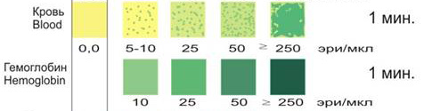
Кровь (реакция на гем)
Полоски выявляют гемоглобин, миоглобин и эритроциты
Чувствительность 5-20 эр./мкл
Параметр | Тест-полоски | Микроскопия
Неизмененные эритроциты | + | +
Измененные эритроциты (без Hb, кольца) | - | +
Гемоглобин | + | -
Миоглобин | + | -
Полоски выявляют только неизмененные эритроциты

Slide 23
Лейкоциты (эстеразная активность)
Эстеразная активность нейтрофилов и гистиоцитов
Чувствительность 15-25 лей/мкл
+
++
+++
Тест-полосками обнаруживаются:
целые и разрушенные нейтрофилы
Особенно актуальна оценка разрушенных лейкоцитов в щелочной моче, где форменные элементы (эритроциты, лейкоциты, цилиндры) разрушаются и не могут быть выявлены микроскопией
Лимфоциты, моноциты и
другие клетки (не гранулоциты)
полосками не определяются!

Slide 24
Соответствие количества лейкоцитов,
определенных тест-полосками, и при микроскопии
Лейкоциты полоски | Микро-скопия | Интерпретация
Отр. | N | Патологии не выявлено
Отр. | > N | Лейкоцитурия, но лейкоциты не гранулоциты (лимфоциты, моноциты) Идентификация лейкоцитов: суправитальная окраска, уролейкограмма
 |  | Ложное занижение*
«Следы» или + | N | Лейкоцитурия, в пробе разрушенные лейкоциты
 |  | Ложное завышение*
«Следы» или + | >N | Нейтрофильная лейкоцитурия Оценивать совместно с тестом на нитриты
N – референтные пределы, + - положительный результат
*Ложные результаты связаны с влиянием на эстеразную активность посторонних веществ (указаны в инструкции)

Slide 25
Тест-полоски выявляют только нейтрофилы
Идентификация вида лейкоцитов (нейтрофилы, лимфоциты и др.) при микроскопии нативной мочи в неокрашенном препарате невозможна, так как ядра клеток не идентифицируются
Дополнительная идентификация лейкоцитов проводится
при несовпадении результатов тест-полосок и микроскопии и включает:
-микроскопию суправитально окрашенных препаратов
-оценку окрашенных мазков из осадка мочи (уролейкограмма)
Результаты тест-полосок по крови и лейкоцитам следует включать в бланк анализа совместно с результатами микроскопии, что является дополнительным диагностическим критерием и необходимо для адекватной интерпретации результатов анализа

Slide 26

Спасибо за внимание!

